Slide 1
컴퓨팅문제와 알고리즘
과제 #8
201613998 소프트웨어공학과 설경원

Slide 2
1.
1. 9주차 강의의 OrderedST의 API를 BST를 이용한 ST구현으로 변경하시오 (floor와 ceiling은 포함).

Slide 3
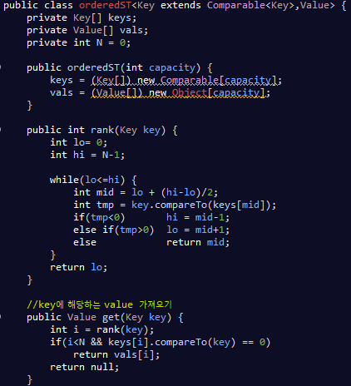
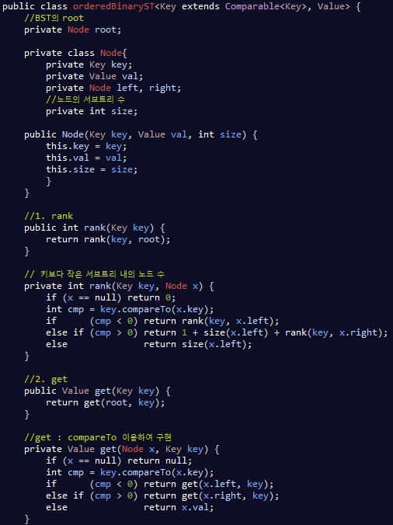
1번 문제> 코드
왼쪽은 9 주차 OrderedST , 오른쪽은 10주차 BST를 이용한 OrderedST입니다.
Node(key,value) , 1. rank, 2. get

Slide 4
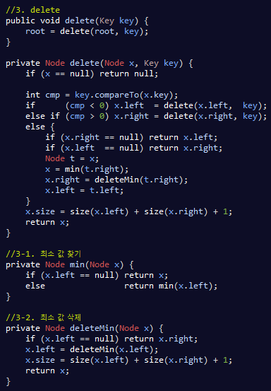
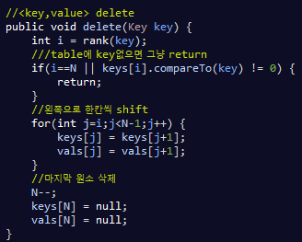
1번 문제> 코드
왼쪽은 9 주차 OrderedST , 오른쪽은 10주차 BST를 이용한 OrderedST입니다.
3. Delete , [3-1. min, 3-2. deleteMin] : OrderedST에서는 X

Slide 5
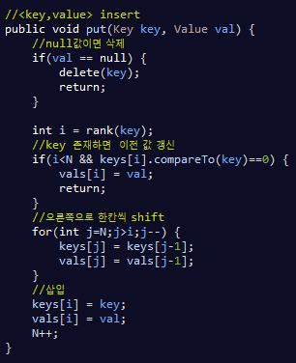
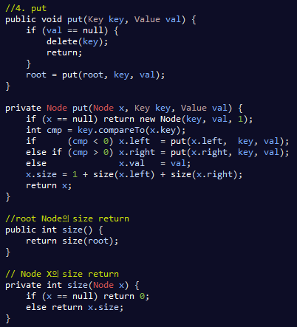

1번 문제> 코드
왼쪽은 9 주차 OrderedST , 오른쪽은 10주차 BST를 이용한 OrderedST입니다.
Put, size

Slide 6
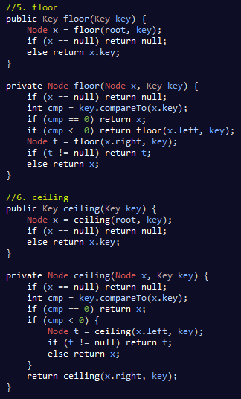
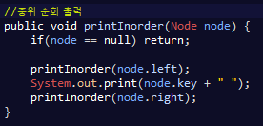
1번 문제> 코드
9주차에서 구현하지 않았던 floor , ceiling, printInorder 입니다.

Slide 7
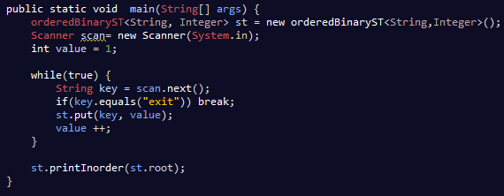
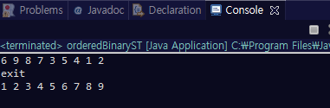
1번 문제> Main을 통한 출력

Slide 8
감사합니다!
Thank you!

